Slide 1





La consommation de tabac et de nicotine chez les jeunes

Slide 2



Que sais-tu du tabac et des produits nicotiniques?
Cigarette électronique
Vape
Nicotine
Snuff
Tabac
….
Pipe
Snus
Notes:
Création d'un nuage de mots
Introduire la leçon en demandant aux élèves ce qu'ils savent des différents produits du tabac et des autres formes de consommation, et éventuellement expliquer les différences.

Slide 3




Combien de substances trouve-t-on dans la fumée d’une cigarette ?
Moins de 100
Environ 100
Environ 1’000
Plus de 7’000

Slide 4
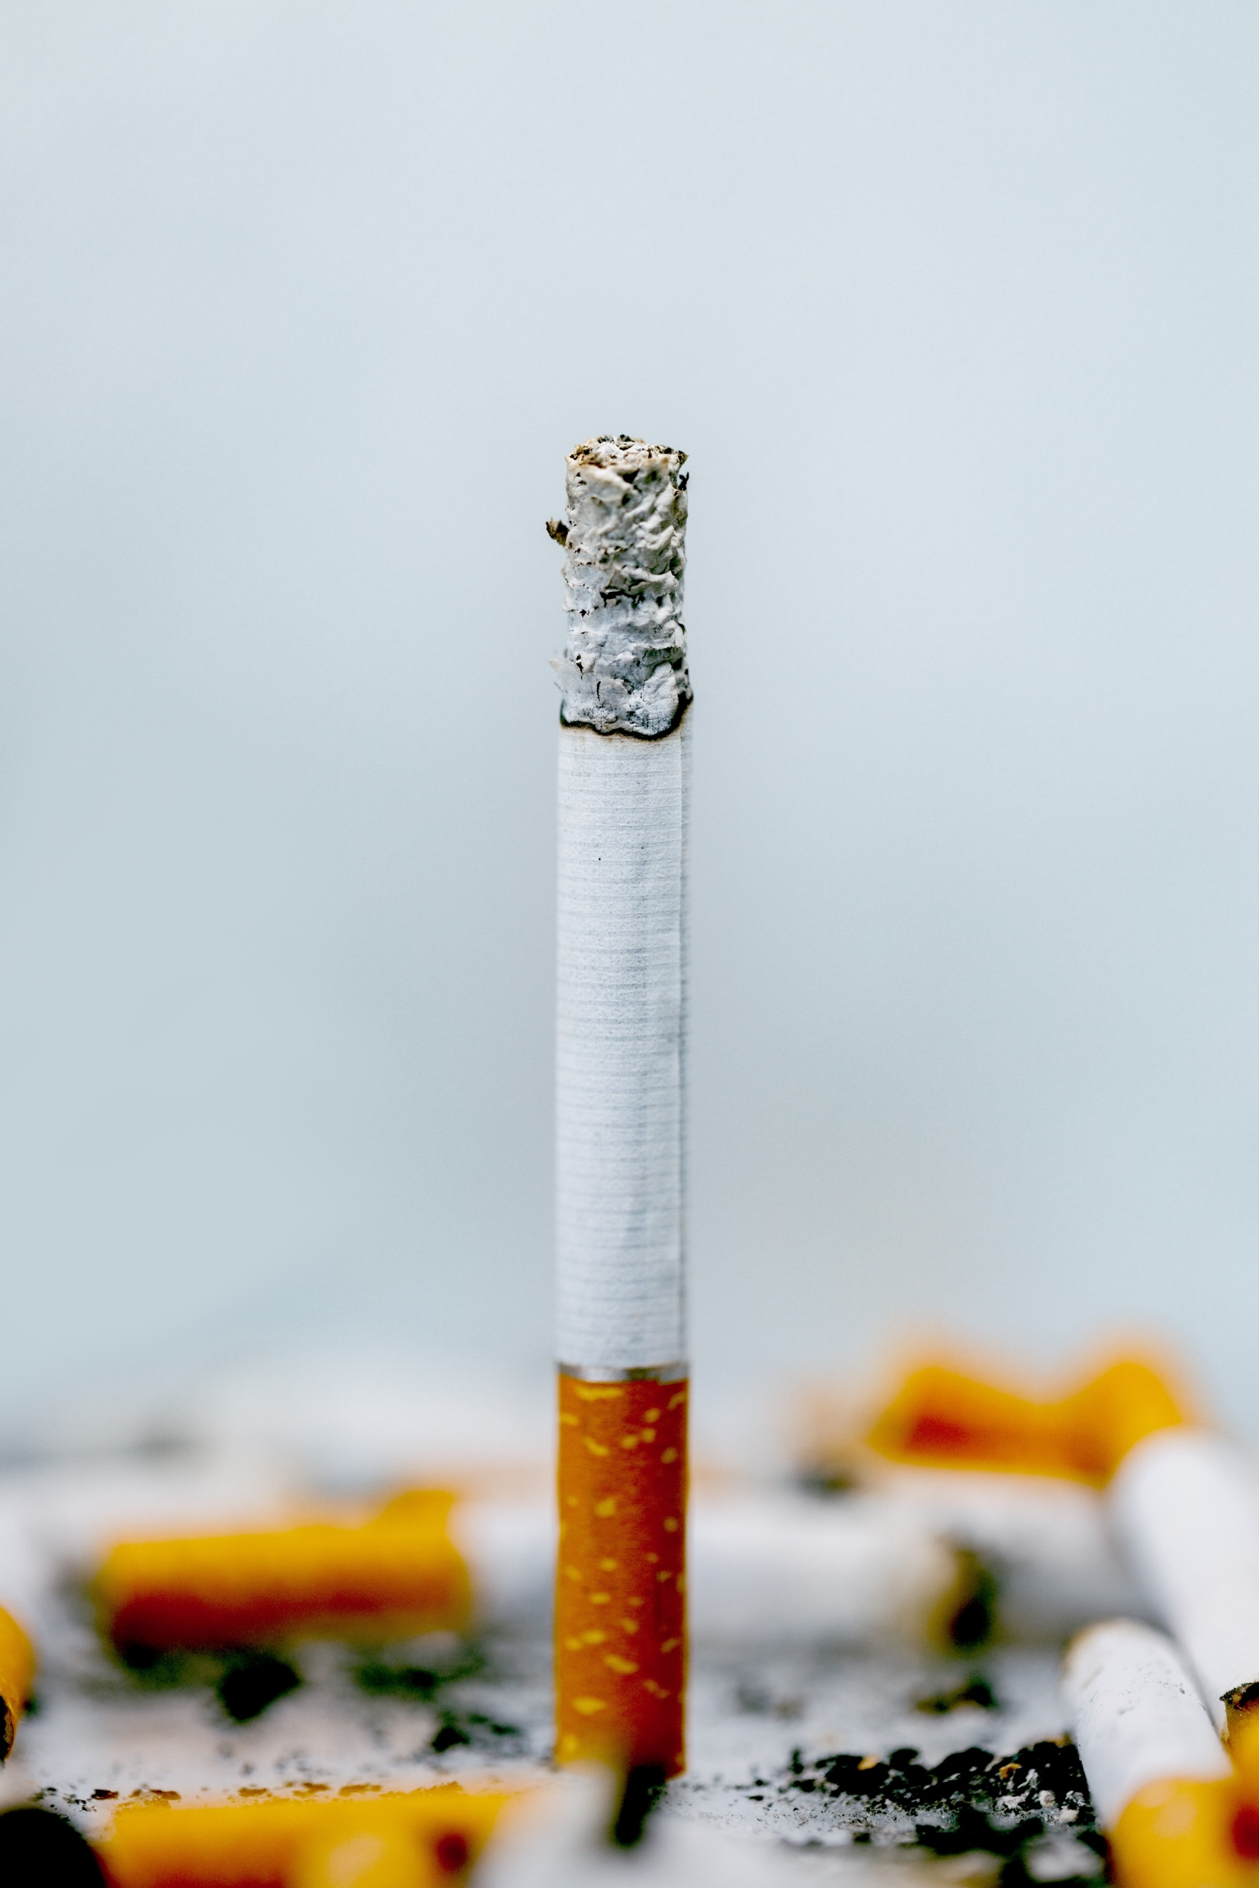
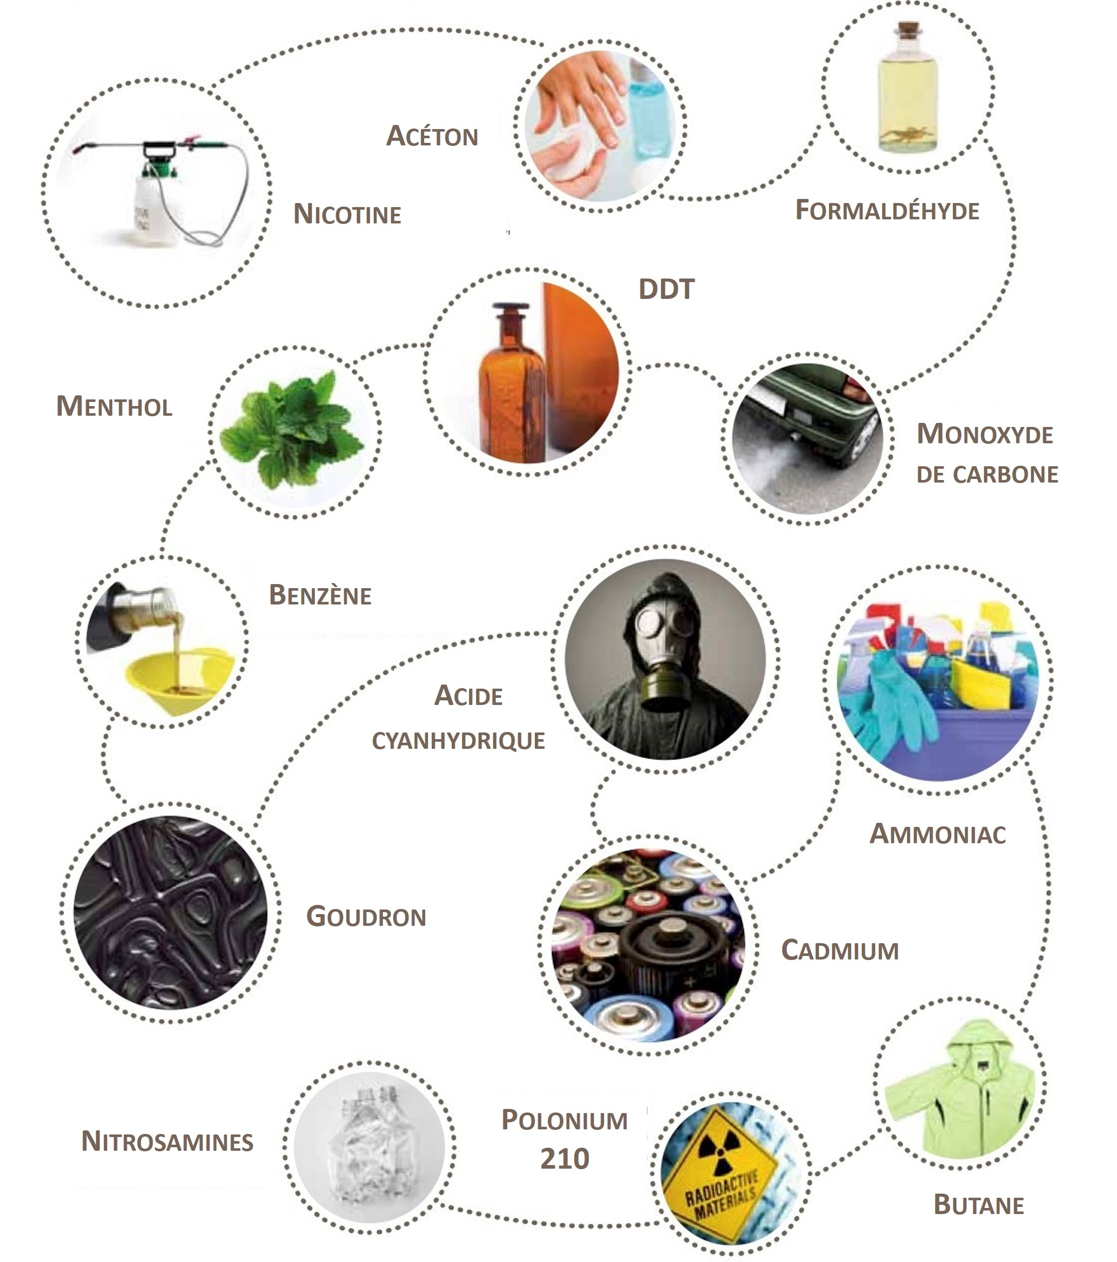
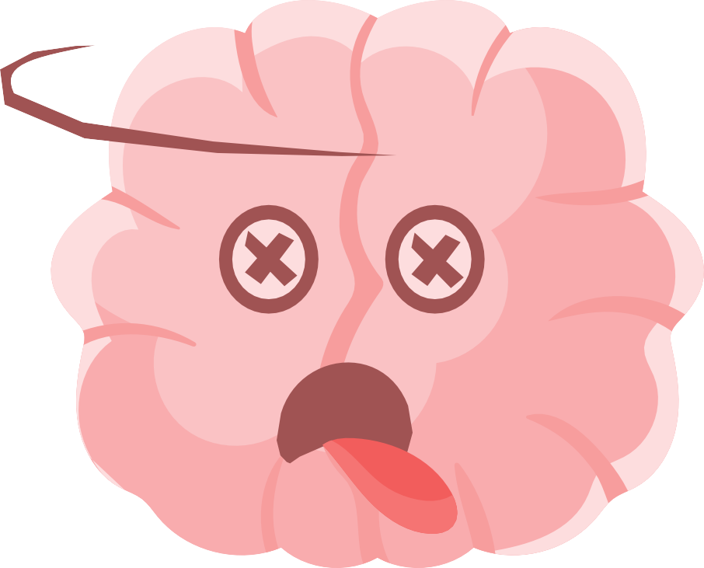
Plus de 7’000
Contenue dans la plante
Nicotine
Dans l’environnement
Pesticides
DDT
Rajoutées par les fabriquants
Ammoniaque
Menthol
Arômes
Produites par la combustion
Goudron
Monoxyde de carbone
Formaldéhyde

Slide 5
Laquelle de ces substances entraîne la dépendance?
Acétone
Nicotine
Goudron
Menthol

Slide 6
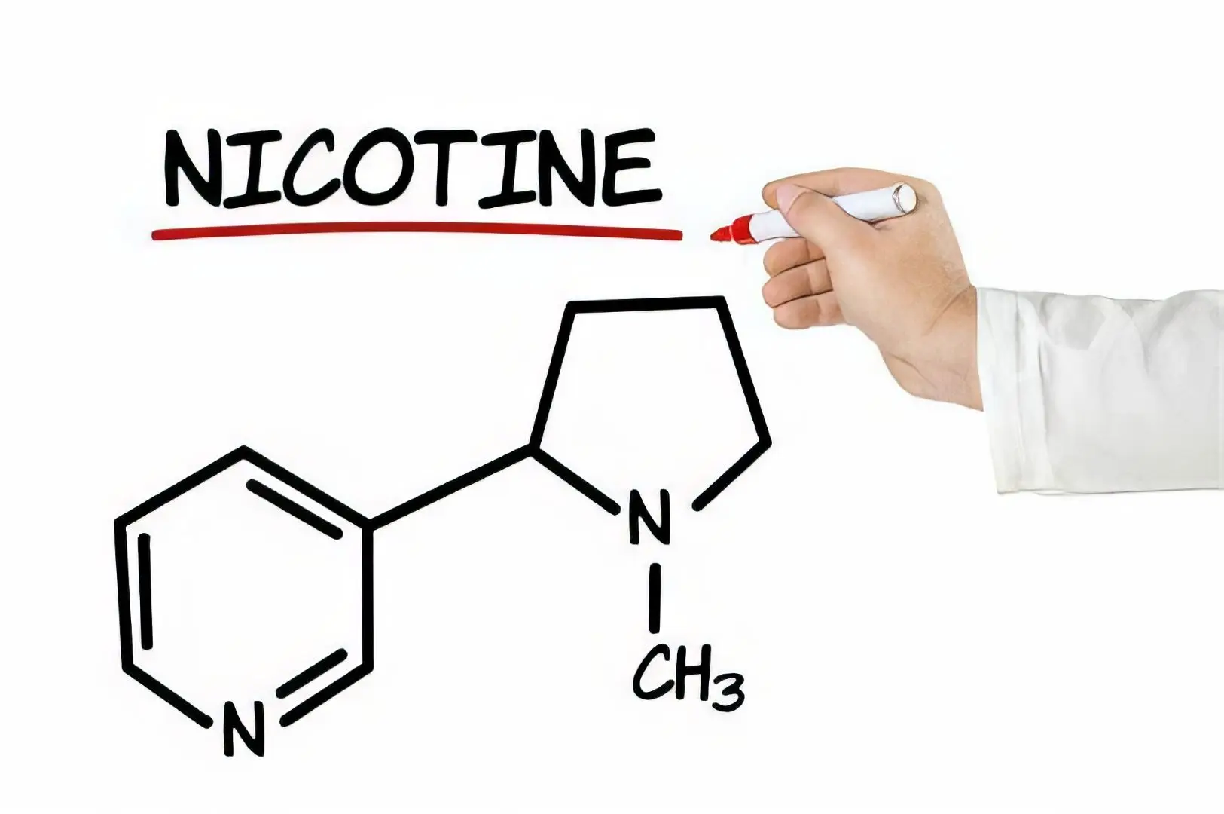
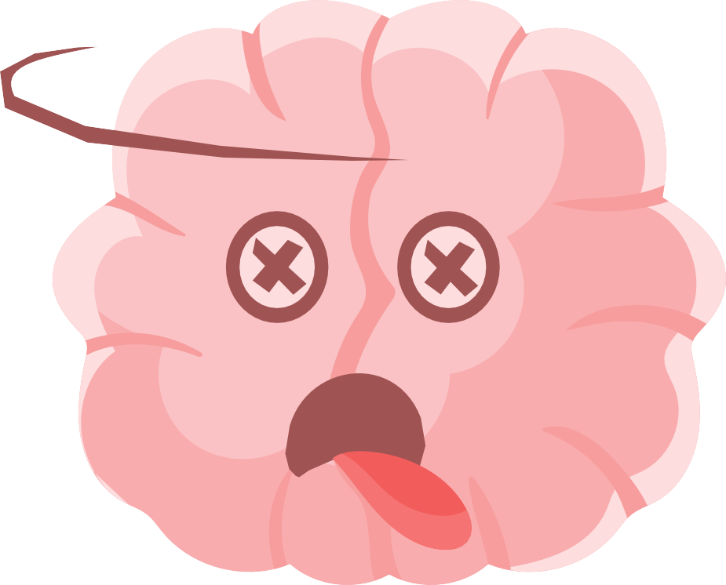


La nicotine !
Notes:
La nicotine est présente dans la plante de tabac, en particulier dans les feuilles, qui sont séchées, traitées et vieillies. La nicotine est une neurotoxine puissante et un insecticide ; c'est un stimulant qui crée très rapidement une dépendance.

Slide 7






Observez bien cette image…

Slide 8
Combien y avait-il de vapes?
4
8
2
6

Slide 9


8 vapes
Notes:
Les cigarettes électroniques jetables peuvent prendre différentes formes. Elles se composent généralement d'une batterie, d'un atomiseur avec un embout, d'un réservoir et d'un liquide.

Slide 10
Les vapes dégagent…
Seulement de la vapeur
Des particules fines, métaux lourds,…
Du monoxyde de carbone
De la fumée parfumée

Slide 11
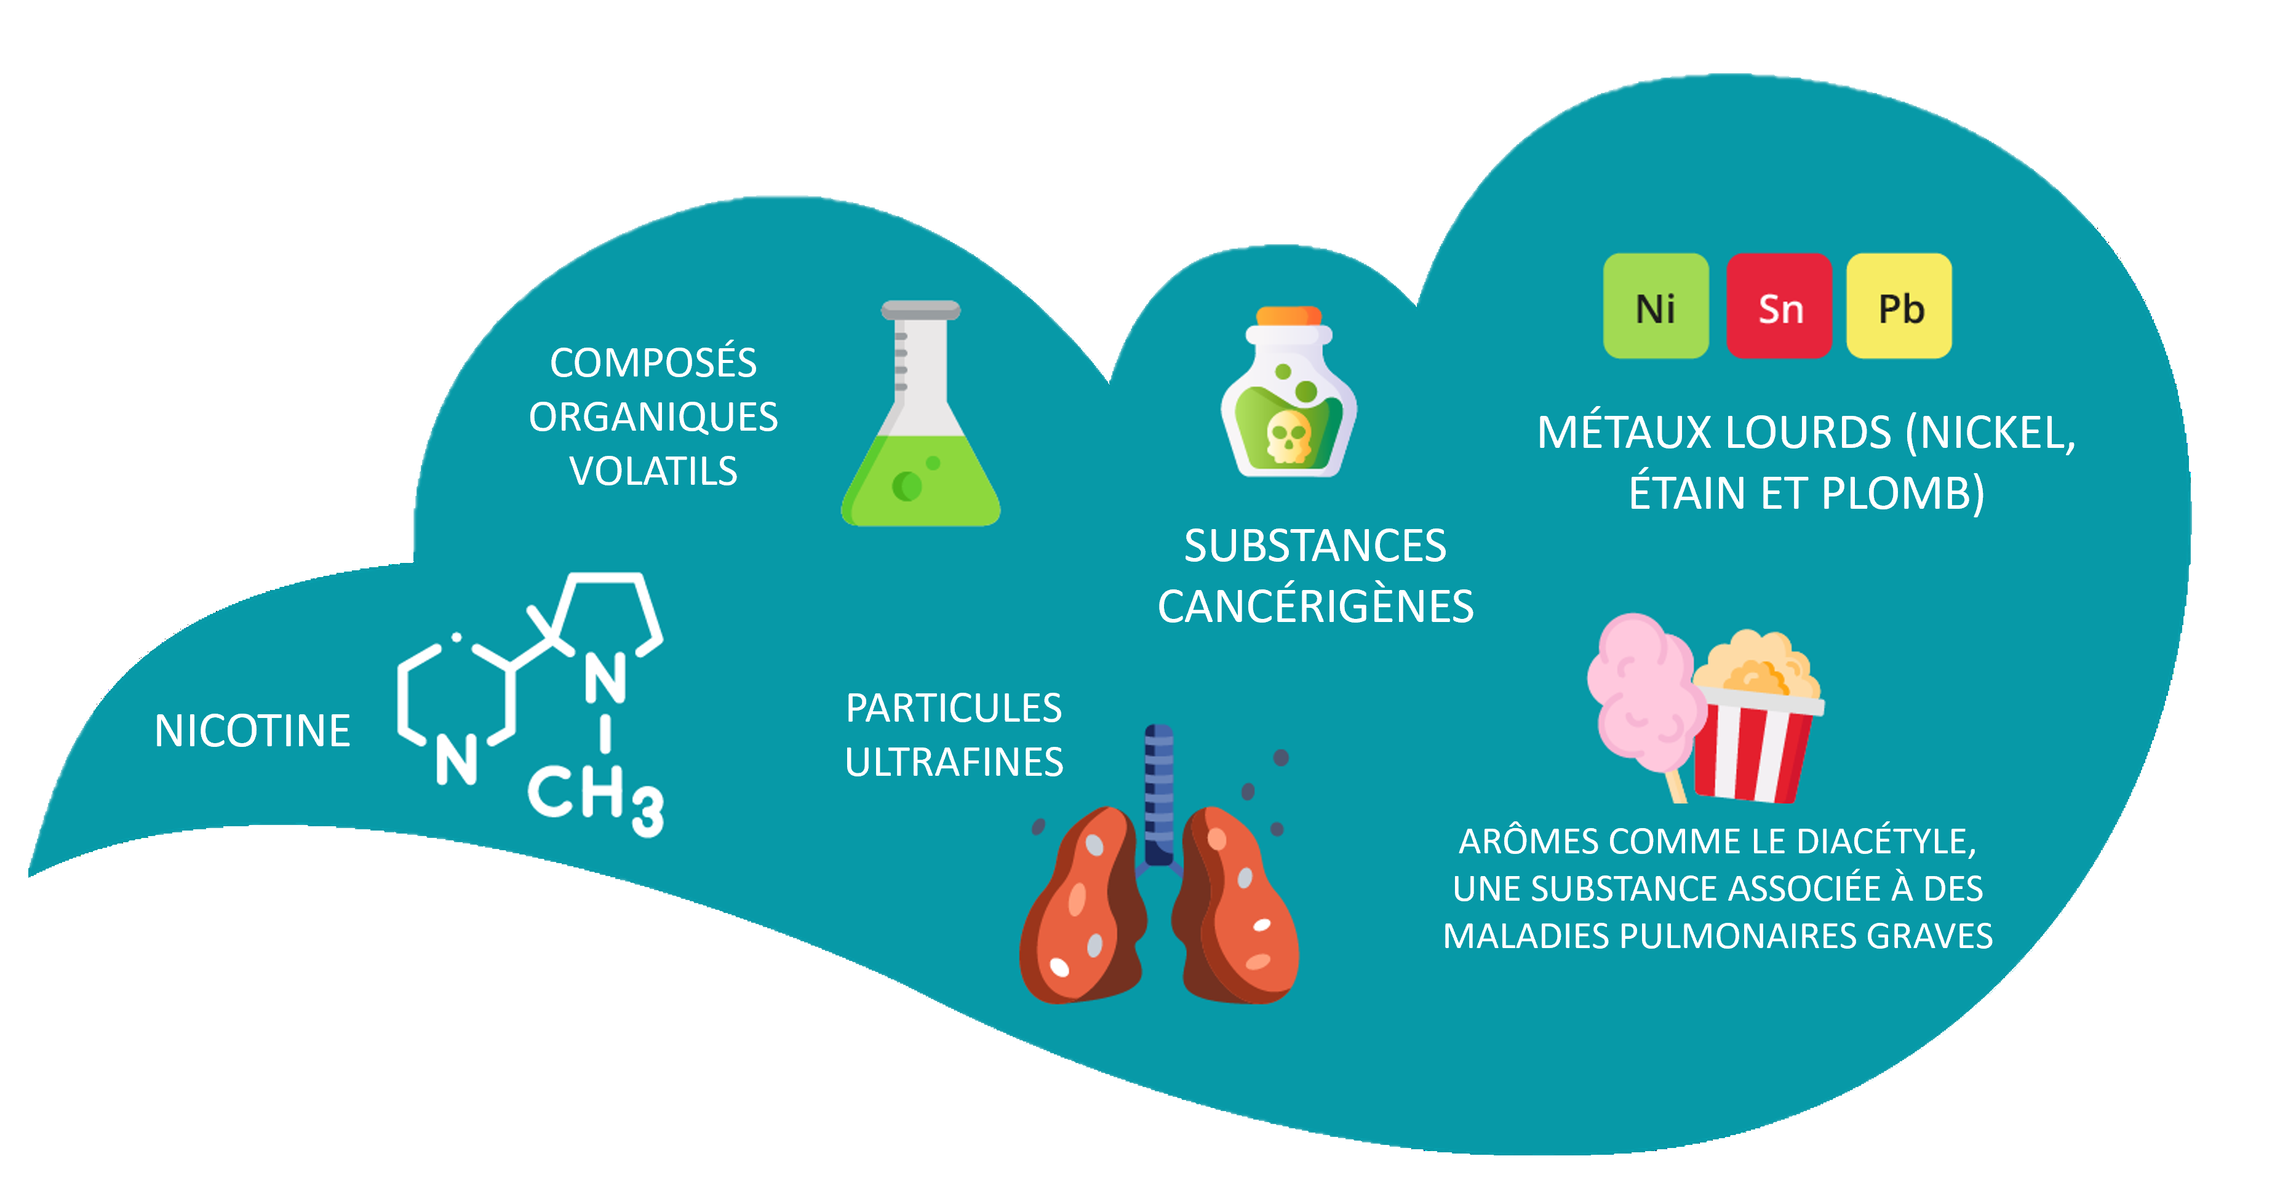

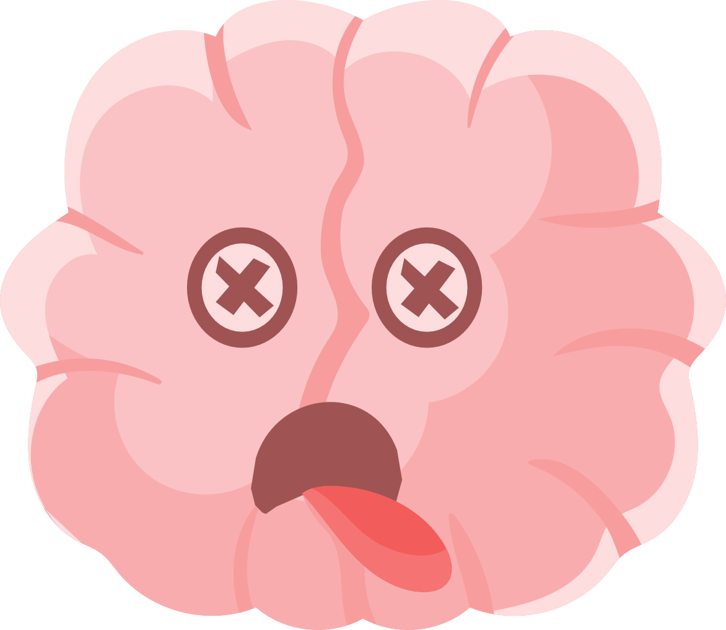


Notes:
L'aérosol des e-cigarettes n'est pas inoffensif. Il peut contenir des substances nocives, notamment : nicotine, produits chimiques cancérigènes, composés organiques volatils, particules ultrafines, arômes ...

Slide 12
À combien de cigarettes correspond une vape d’environ 400 bouffées?
50
3
30
10

Slide 13
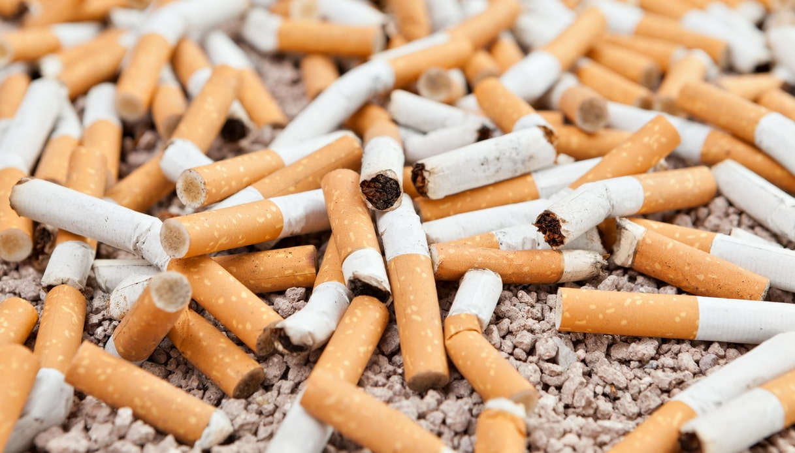
30 CIGARETTES

Slide 14
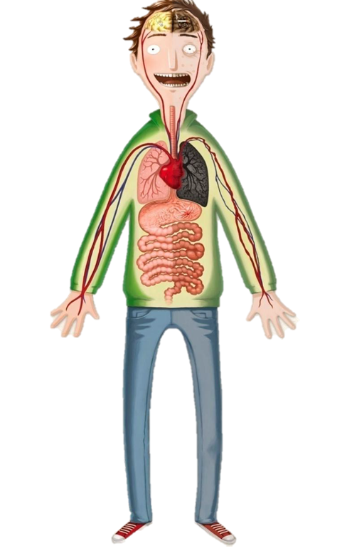
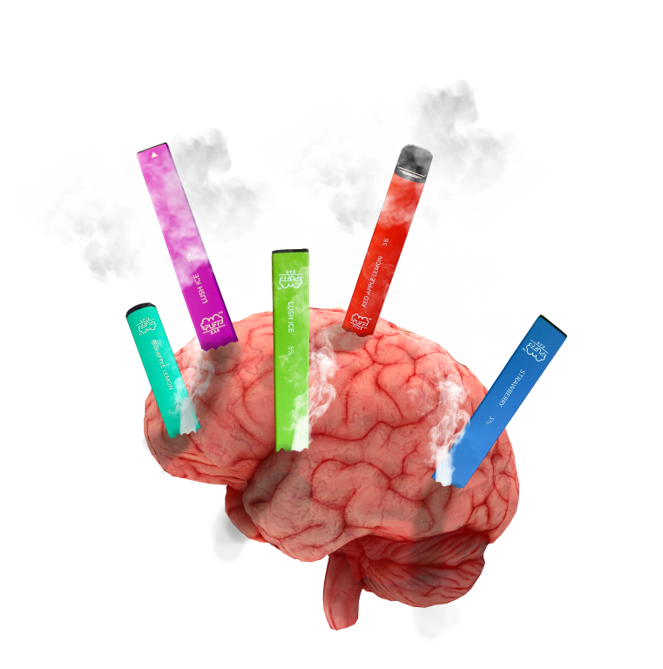
Quelles sont les conséquences possibles de la consommation de tabac et de nicotine?
Fonte: Progetto «Questa non me la fumo»
Notes:
L'exposition à la nicotine pendant l'adolescence peut : altérer le développement du cerveau (qui se poursuit jusqu'à l'âge de 25 ans environ), affecter l'apprentissage, la mémoire et l'attention, augmenter le risque de dépendance future à d'autres substances. Les jeunes qui utilisent des e-cigarettes jetables peuvent être plus susceptibles de passer à l'utilisation de cigarettes normales.

Slide 15
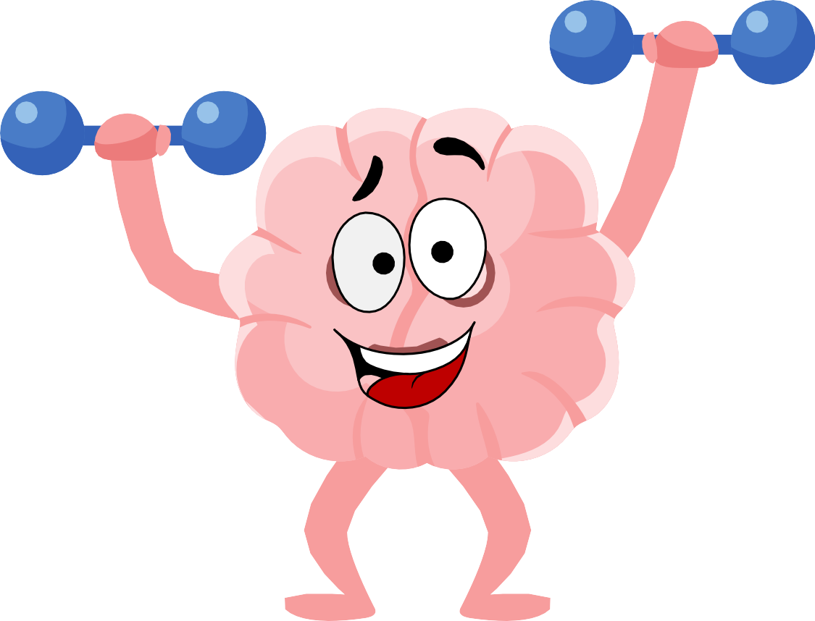

Et comment peut-on se protéger de ces risques?

Slide 16


Savoir demander de l’aide
Savoir communiquer
Exprimer ses sentiments
Ressentir du plaisir
RESSOURCES
Estime de soi
Renoncer
Savoir dire NON!!!
Savoir gérer la frustration
Accepter de s’entendre dire NON!!!
Mettre des limites
Gérer les conflits

Slide 17
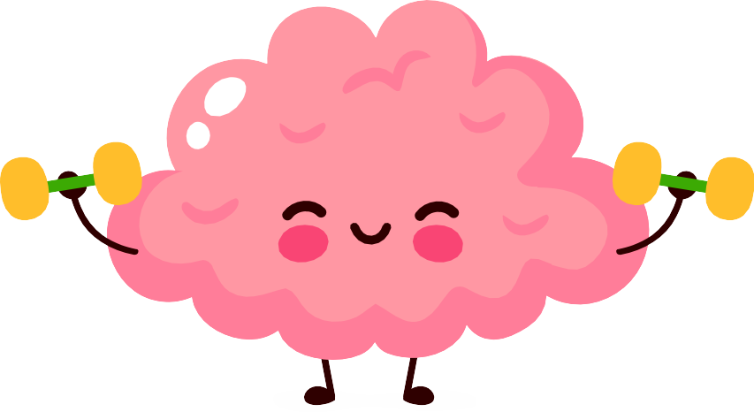
Merci pour votre attention!

